Slide 1
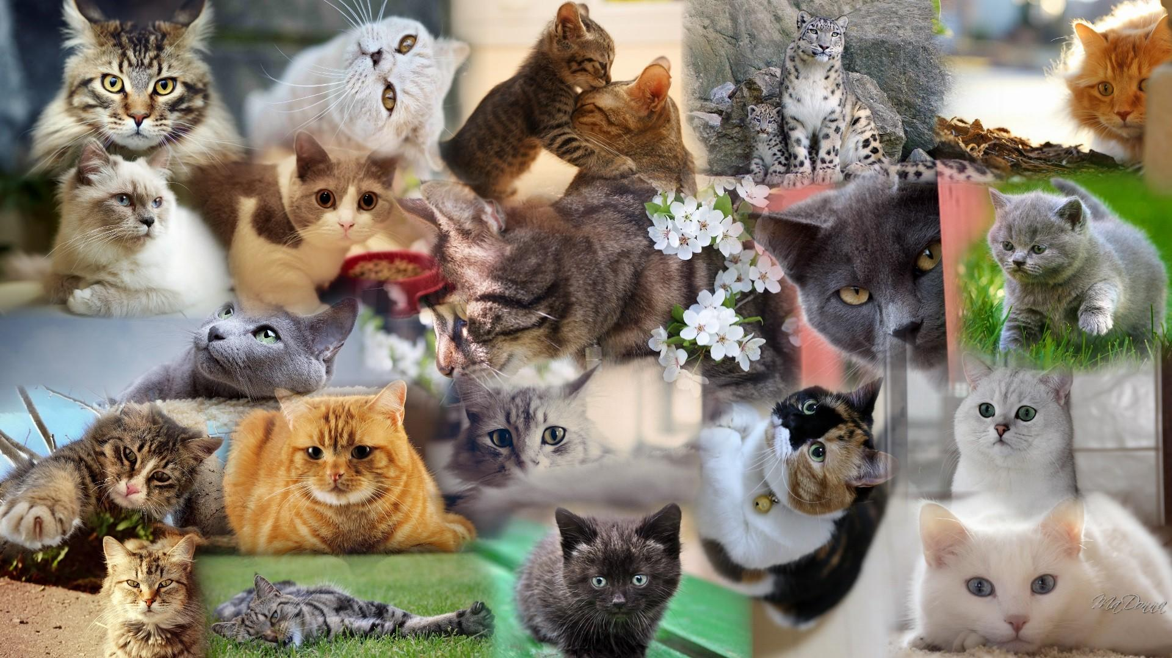
БЕЛГОРОДСКИЙ ГОСУДАРСТВЕННЫЙ АГРАРНЫЙ УНИВЕРСИТЕТ
им. В. Я. Горина
Управление библиотечно-информационных ресурсов
С любовью о кошках
2017 год

Slide 2
1 Марта – день кошек
«Кошка… Загадочное, непредсказуемое существо, притягивающее к себе человека с незапамятной поры».
Н. Непомнящий

Slide 3
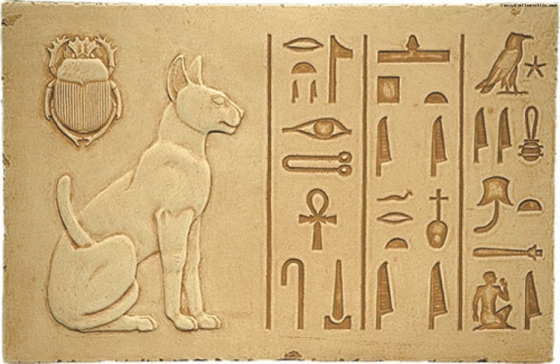
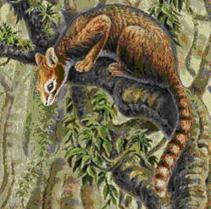
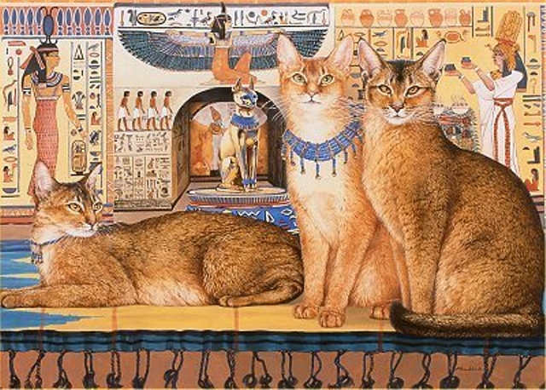
Из истории кошек

Slide 4
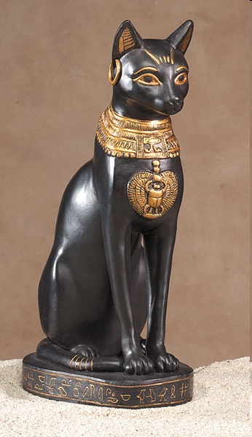
У домашних кошек долгая и славная история. Приручение кошки человеком датируется четвертым тысячелетием до нашей эры: до нас дошло изображение из камня
кошки с ошейником - знаком принадлежности хозяину

Slide 5
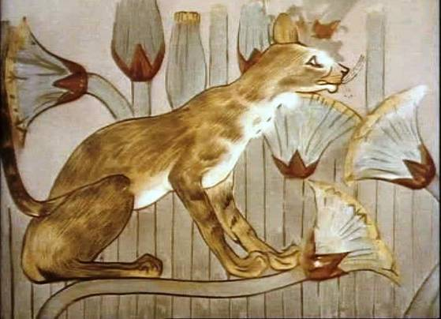
Это одно из самых ранних изображений кошки. Оно датируется 2000 г. до нашей эры
Исторические источники доказывают, что по всей долине Нила домашняя кошка пользовалась огромной любовью, уважением и привилегиями

Slide 6
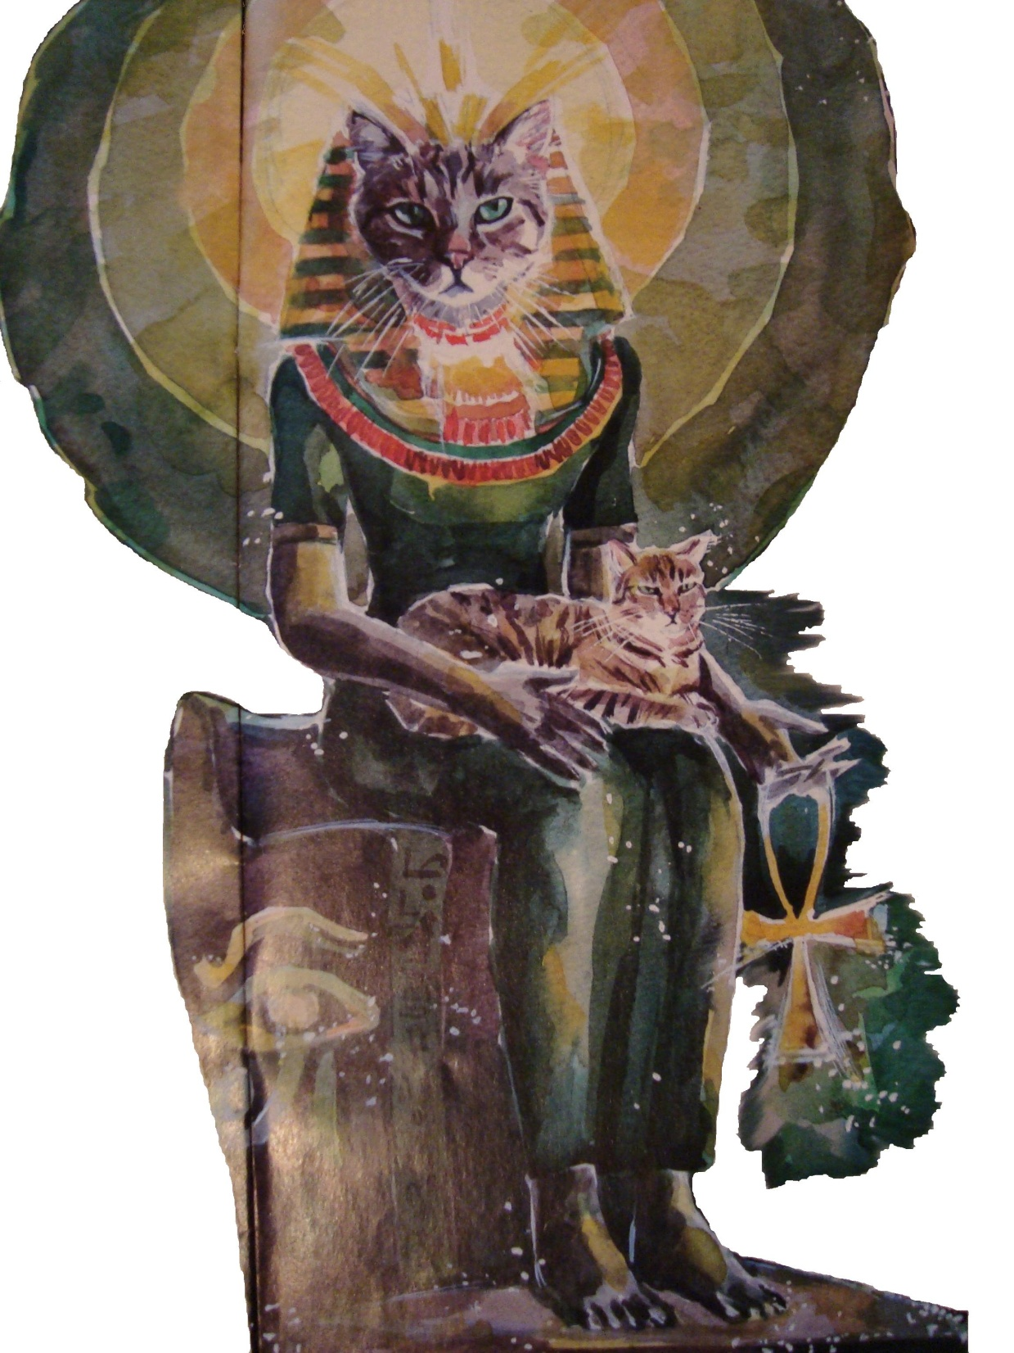
Благодаря загадочности ночного образа жизни, своей редкостной плодовитости и светящимся в темноте глазам, кошка была объявлена священным животным и посвящена богине Луны, плодородия и деторождения Баст, или Бастет, изображавшейся с кошачьей головой

Slide 7
Е864 Г34 Генетика кошки. - Новосибирск : ВО"Наука", 1993. - 213 с
В книге на примере домашней кошки в легкодоступной форме изложены современные представления о структуре и функциях генетического материала, о методах селекции, механизмах эволюции и об одомашнивании животных.
Особое внимание уделено наследованию окраски и качества шерсти у кошек, описанию мутантных генов и основных пород кошек

Slide 8
Роль кошек в различные эпохи
В Египте – божество;
В Риме – символ восстания;
В Греции – борцы с грызунами;
В Перу – ювелирные украшения;
В Средневековье –истребление кошек
Возрождение - создание книг, картин
Англия – первые выставки кошек (Гаррисон Уэйр в 18889)
Древняя Русь (7-6 вв. до н.э.) – дорогостоящее животное

Slide 9
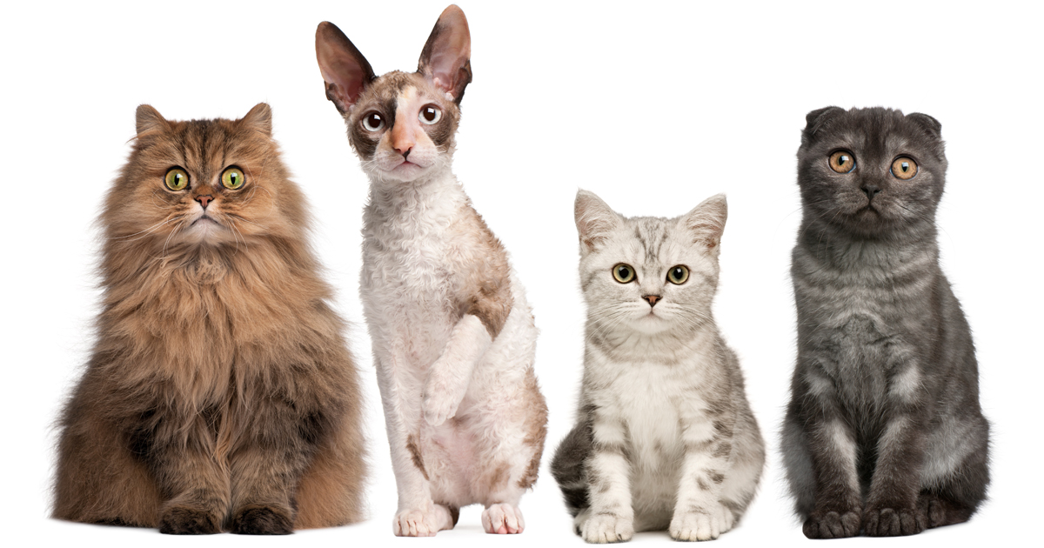
Всего зарегистрировано в мире
36 Пород и
40 млн. домашних кошек

Slide 10
П674 К98 Кэтс, П. Породы кошек : справочник-определитель / П. Кэтс. - М. : ЭКСМО-Пресс, 2000. - 80 с
В книгу включены описания более чем девяноста пород кошек. По каждой из них представлена подробная информация о внешних особенностях и характере, а также о необходимых кошке питании и уходе

Slide 11
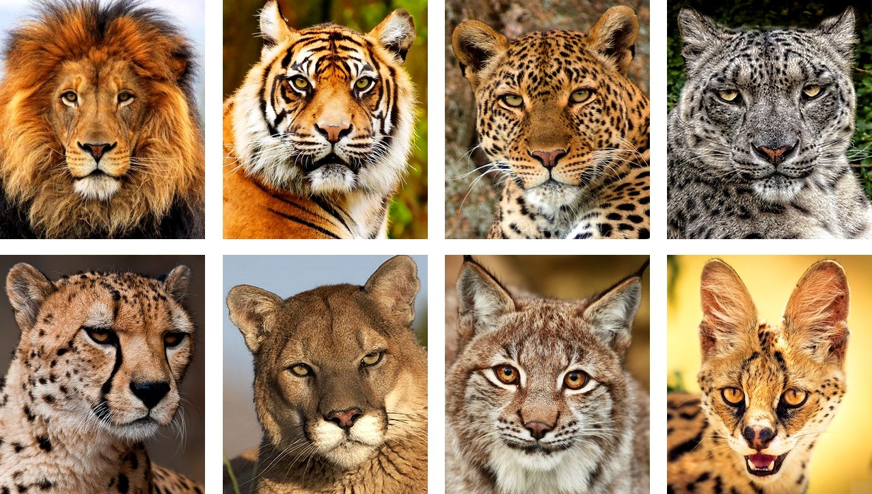
Дикие кошки

Slide 12
Лев
Самцы весят обычно от 150 до 225кг. Длина тела самца без хвоста — в среднем 260 – 350 сантеметров.
Львы обитают в степях и саваннах, охотятся на животных среднего и крупного размера, в первую очередь, на копытных. Добывать крупных животных им помогает коллективный образ жизни.
Львы являются хищными млекопитающими и живут в семейных группах, так называемых прайдах. Прайд состоит из одного-трех самцов, нескольких самок и львят. Самки занимаются охотой для прайда, а самцы — охраной территории

Slide 13
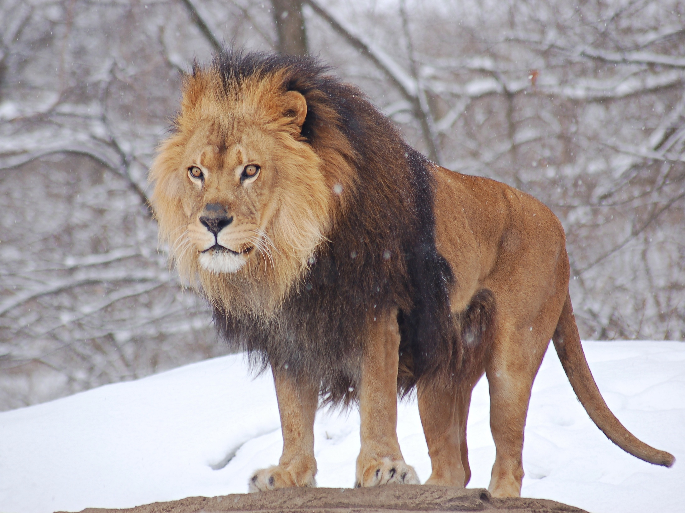

Slide 14
Барс
Ирбис, или снежный барс — млекопитающее из семейства кошачьих, обитающее в горных массивах Центральной Азии.
Ирбис является хищником, живущим и охотящимся в одиночку. Больше всего он активен ночью, обходя высокогорные плато в поиске добычи.
Снежный барс является национальным символом республик Северная Осетия и Южная Осетия. Также изображение барса использовано в гербе города Алматы

Slide 15
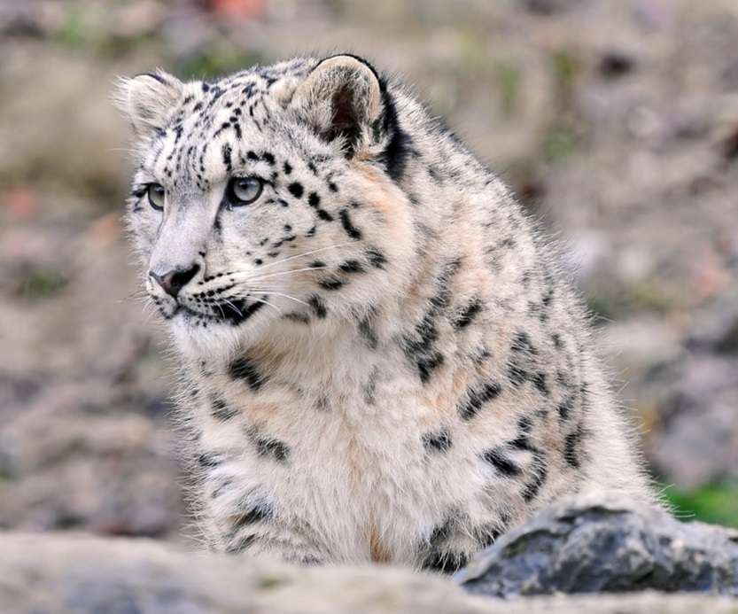

Slide 16
Тигр
Родина тигров- Юго-Восточная Азия, от туда они расселились к северу.
В дикой природе оранжевая с черными полосами окраска способствует хорошей маскировке.
Тигры очень любят плавать.
Рацион тигра весьма разнообразен, от диких быков до древесной коры. Удар тигриной лапы страшен и смертоносен. Одним ударом он убивает лошадь

Slide 17
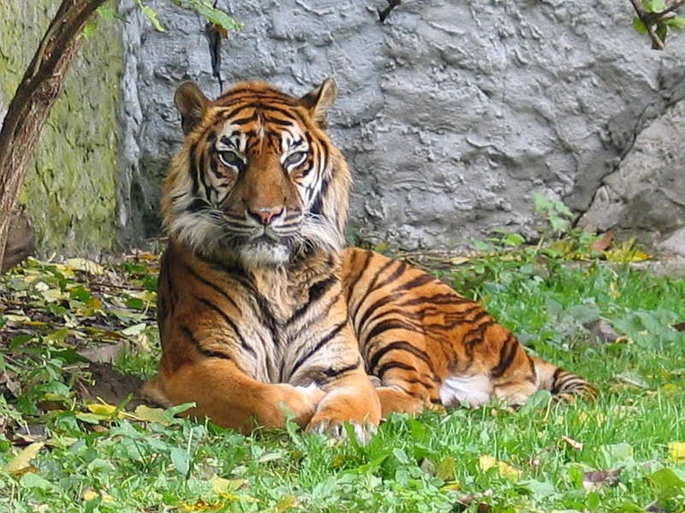

Slide 18
Ягуар
Ягуаров можно встретить в Ценральной Америке.
Длинна тела до 2 м, а хвоста до 75 см.
Занесен в красную книгу.
Ягуар способен издавать оглушительный рык, он охотиться практически на любую дичь начиная от мышей заканчивая кайманами- южно- американскими крокодилами.
Ягуар великолепно лазает по деревьям, благодаря своим могучим лапам

Slide 19
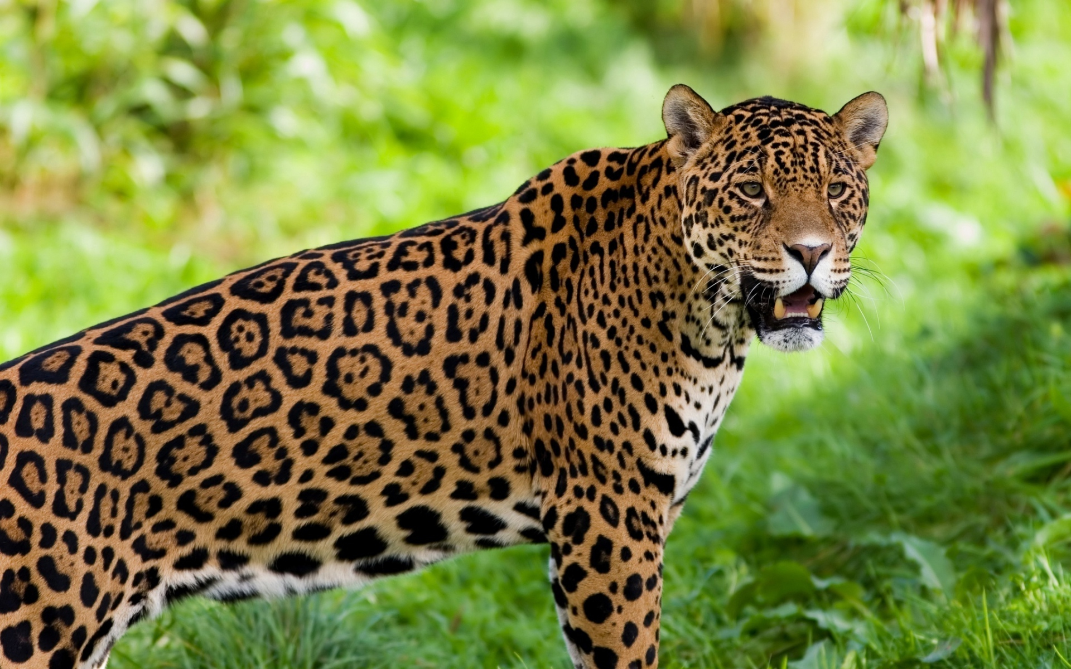

Slide 20
Пума
Пумы обитают от юга Канады до Огненной Земли у самого конца Южной Америки.
Вес некоторых пум доходит до 90 кг. Шерсть у пумы бывает всех оттенков. От песочно- коричневого до серого.
Пума отлично лазает по деревьям и обрывам. Котят пумы рожают высоко в горах, в пещерах.
Обычно пумы охотятся на земле, но в случае необходимости ловко взбираются за добычей на деревья

Slide 21
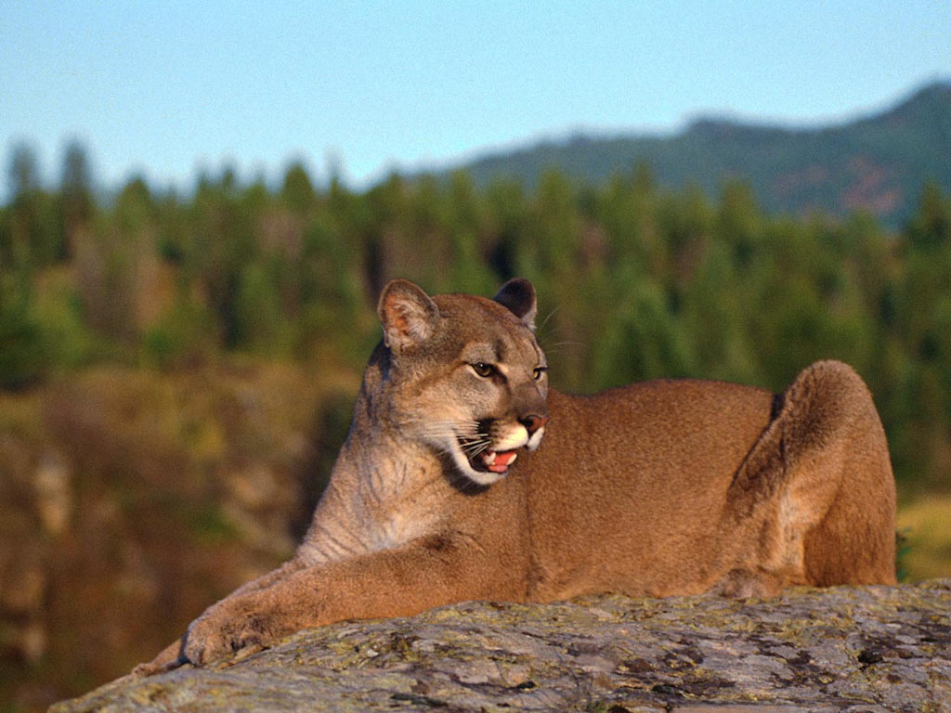

Slide 22
Рысь
Рысь — самый северный вид из семейства кошачьих. В Скандинавии она встречается даже за Полярным кругом. Некогда она была весьма обычна по всей Европе, но к середине 20 века её истребили в большинстве стран Центральной и Западной Европы. Длина тела рыси составляет 80—130 см и 70 см в холке. Вес взрослых самцов от 18 до 25 кг, очень редко может достигать и 30 кг; самки весят в среднем 18 кг. Она отлично лазает по деревьям и скалам, хорошо плавает. Также она отлично выживает среди снегов , ловя пушных зверей. Пятнистость шерсти делает рысь незаметной днем среди падающих на землю солнечных бликов от освещенных крон деревьев и скрывает в сумерках и на заре, облегчая нападение на добычу

Slide 23
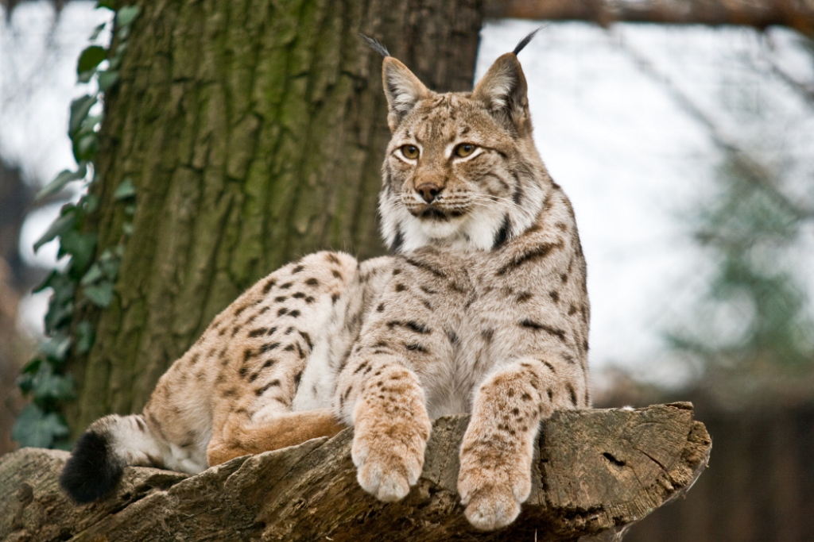

Slide 24
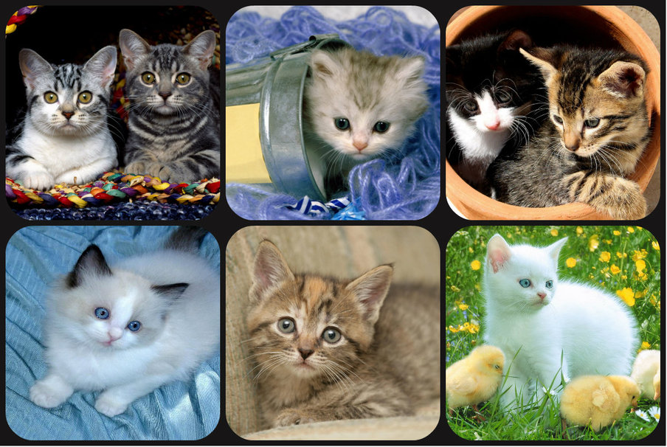
Домашние кошки

Slide 25
П67 Н 53 Непомнящий, Н. Кошки / Н. Непомнящий. - М. : Агропромиздат, 1991. - 207 с
В книге изложены сведения о породах кошек, их анатомо-физиологических и биологических особенностях. Представлены рекомендации по содержанию этих животных. Особое внимание уделено методам диагностики, лечения и профилактики различных болезней кошек

Slide 26
П67 С17 Самусенко, Э. Г. Друзья нашего дома / Э. Г. Самусенко. - 2-е изд., перераб. и доп. - Минск : Полымя, 1991. - 270 с
Приобретая комнатных животных, человек принимает на себя немало забот, требующих терпения, времени, навыков и главное - специальных биологических знаний. Автор - биолог - описывает виды животных, которые содержат и в доме, и в живых уголках школ, домов пионеров. В книге рассказано об особенностях ухода за ними, кормления и лечения

Slide 27
Персидские
Персидские кошки - самая многочисленная группа на выставках и постоянные лидеры в ежегодных рейтингах CFA (Американской Ассоциации Любителей кошек), да и в Европе они – самые известные и любимые.
Персы имеют тихий, покоряющий нрав. Персидский кот – идеальная порода, производящая впечатление приятного, мирного и лояльного компаньона.
Содержать персов в доме очень удобно и приятно. Персы создают атмосферу покоя, но в то же время они будут сопровождать вас из комнаты в комнату только затем, чтобы быть в поле вашего зрения.
Легкий и общительный характер персов в любом возрасте позволяет им легко уживаться со всеми домочадцами и любыми домашними животными. Кошки долго остаются игривыми и приносят своим хозяевам удовольствие на протяжении многих лет. Забавный, веселый, мирный и нежный перс – это самое идеальное домашнее животное

Slide 28
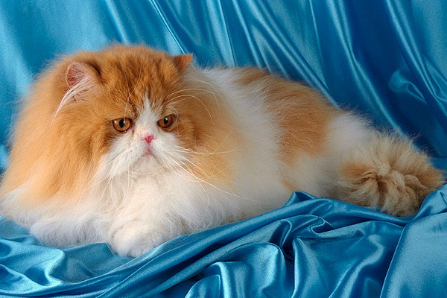

Slide 29
П674 Н53 Непомнящий, Н. Н. Персидские кошки : стандарты. Содержание. Разведение. Профилактика заболеваний / Н. Н. Непомнящий. - М. : Аквариум, 1999. - 144 с
Книга доступно и увлекательно рассказывает о самых популярных новоселах в нашей стране — персидских кошках. Давая исчерпывающую характеристику большинству типов персидских кошек, автор подробно останавливается на проблемах содержания, ухода, питания, здоровья и красоты этих домашних любимцев

Slide 30
Сфинкс
Известны как голые кошки. Первое упоминание о них относится к временам ацтеков, а на выставках они впервые появились в 1924 г.
В 1987 г. в Ростове-на-Дону появилась первая российская голая кошка. Так выявилась новая порода-Донской Сфинкс.
Донской сфинкс - порода молодая, но ее развитие идет очень быстро. В последние годы дончаки стали известны во многих странах мира. Многие животные обрели своих хозяев в США, Израиле, Германии, Чехии, Бельгии, Польше, Венгрии, Китае

Slide 31
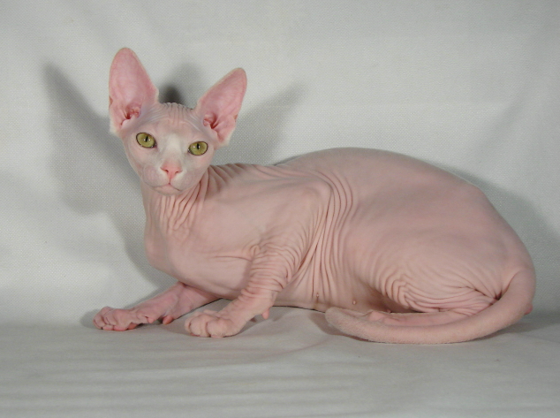

Slide 32
П674-4 К84 Круковер, В. И. Кошки сфинкс : стандарты. Содержание. Разведение. Профилактика заболеваний / В. И. Круковер. - М. : АКВАРИУМ ЛТД, 1999. - 144 с
На страницах данной книги читатель найдет информацию о содержании, кормлении, разведении и подготовке к выставке бесшерстных кошек. Кроме того, в издании имеются краткие сведения о происхождении породы сфинкс, а также о распространенных заболеваниях кошек, их лечении и профилактике

Slide 33
Мейн - Кун
Аборигенная порода кошек - Мейн-Кун или американская енотовая кошка, самая крупная порода домашних кошек в мире!
Средний вес котов обычно составляет 7- 12 кг (хотя известны и более крупные экземпляры), а кошек 6- 9 кг. И коты, и кошки этой породы до 3-5 лет считаются котятами и продолжают развиваться.
Их интеллект нисколько не уступает их габаритам, представители этой породы весьма сообразительны и логичны во всех своих поступках

Slide 34
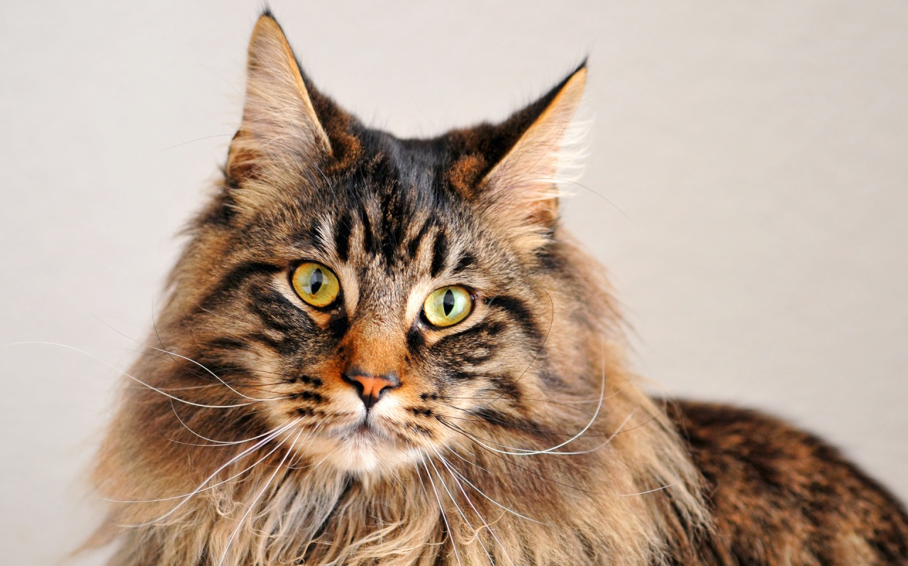

Slide 35
Сиамские
Сиамские кошки представляют собой образец легкой миниатюрной кошки с удлиненной клиновидной головкой.
Родиной этих кошек считается Таиланд, иначе говоря Сиам, от сюда и название.
История сиамских кошек в Европе началась еще в позапрошлом веке - в 1884 году.
Пару сиамских кошек в Великобританию привез английский консул, которому этих кошек подарил сам король Сиама.
Сиамские кошки, по разным подсчётам, имеют около 17 своих подвидов

Slide 36
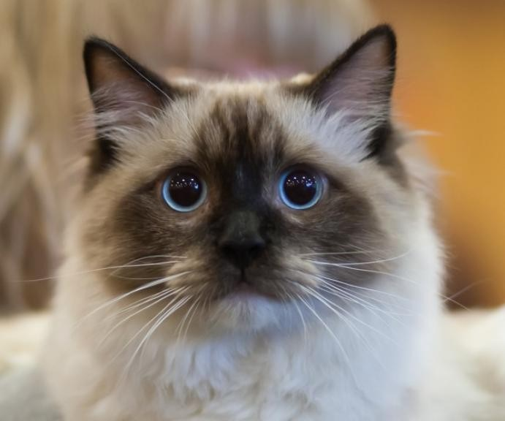

Slide 37
Сибирская кошка
Кошка: крупная, тяжелая, с суровым, как будто немного из-под бровей взглядом, независимая, но любящая своего хозяина. Сибиряки – одни из самых сообразительных, легко обучаемых, отличающиеся верностью именно
к хозяину, а не к дому

Slide 38
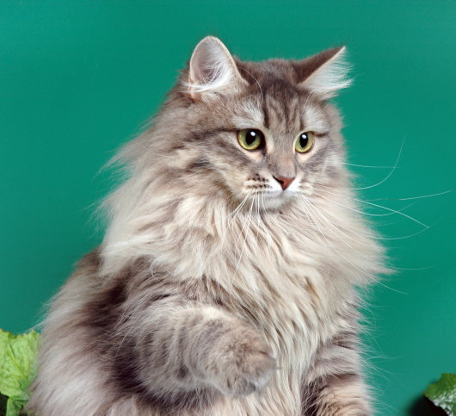

Slide 39
П674 Н53 Непомнящий, Н. Кошка в вашем доме / Н. Непомнящий. - М. : Профиздат, 1990. - 232 с
Выпущенная в серии "Интересы и увлечения" книга будет ценным пособием для тех, кто посвящает свой досуг общению с животными и их воспитанию. Читатели могут получить сведения об анатомии и физиологии своих питомцев, их поведении, уходе за ними, об истории взаимоотношений кошки и человека

Slide 40
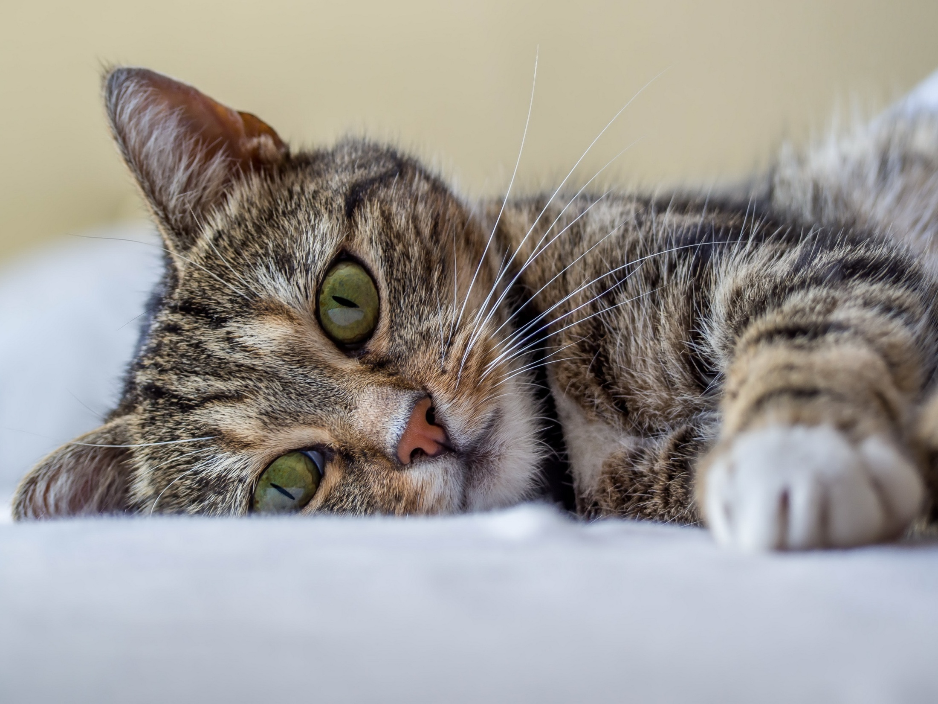
Уход за кошками

Slide 41
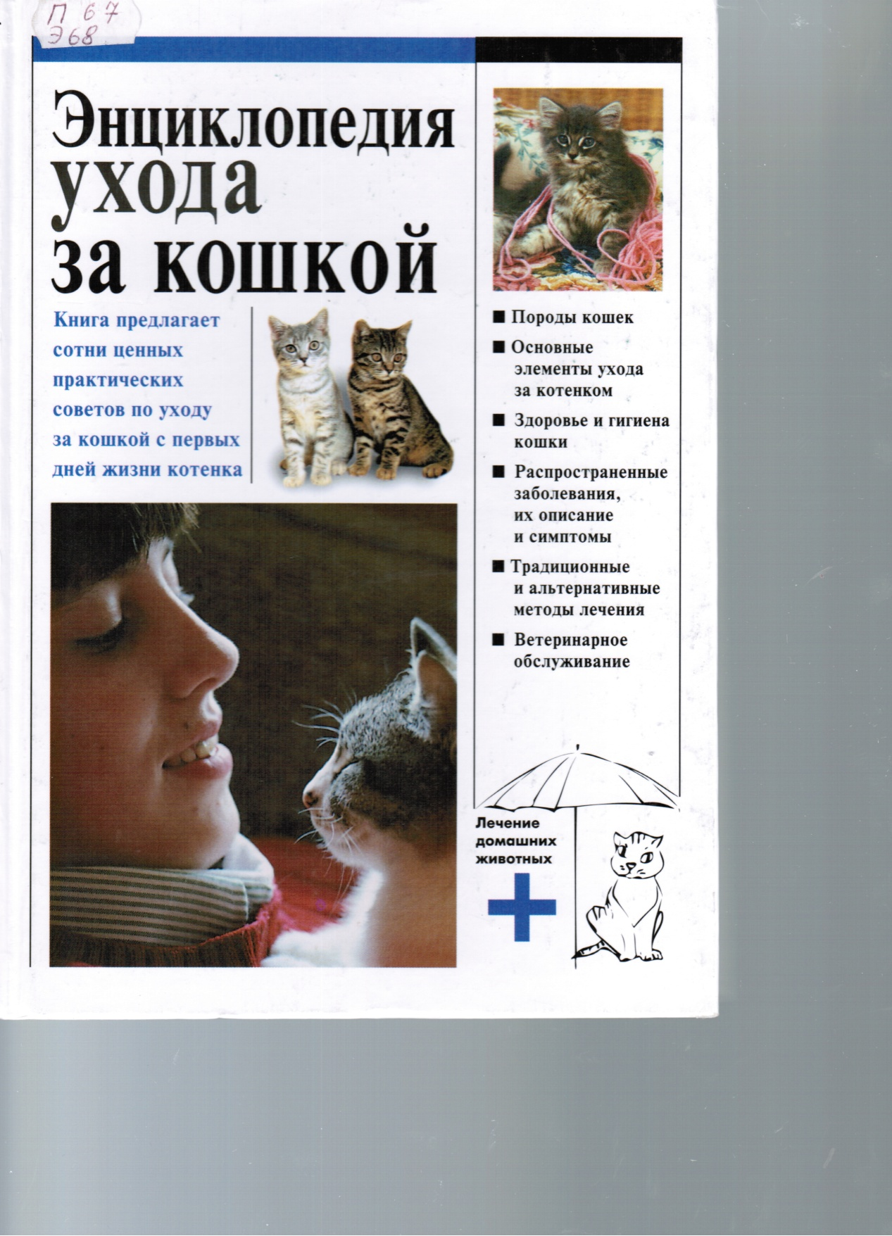
П674я20 Э68 Энциклопедия ухода за кошкой. - М. : ЭКСМО-Пресс; Лик-пресс, 2001. - 272 с
Сотни ценных практических советов по уходу за кошкой с первых дней жизни котенка: выбор котенка; подготовка жилья для котенка; приучение к гигиене; кормление котенка и взрослой кошки; выбор кормов; основные правила ухода за котенком и взрослой кошкой; установление контакта, язык тела кошки; проблема адаптации кошки при временном отсутствии хозяев; первая помощь при несчастных случаях и травмах; лечение распространенных заболеваний методами традиционной медицины; приемы альтернативной медицины: ароматерапия, гомеопатия, траволечение, массаж, акупунктура, лечение минералами и многое другое; профилактика заболеваний

Slide 42
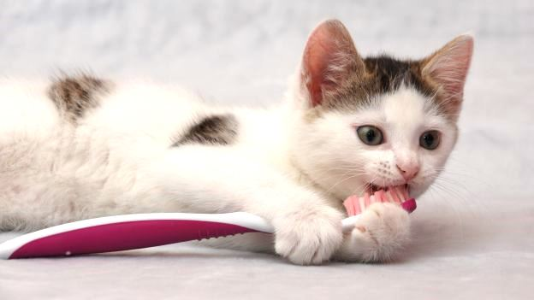
Уход за зубами
Одной из главных забот любого хозяина кошки является уход за зубами его любимицы. Это крайне важно, ведь у кошек тоже могут возникать серьезные проблемы с зубами, и если не уделять кошке должного внимания, последствия могут быть печальными

Slide 43
П674 Б66 Битетто, Дж. Практический уход за котенком: : настольный справочник по сохранению здоровья вашего котенка, выращиванию и уходу за ним / Дж. Битетто. - М. : ЗАО Изд-во Центрполиграф, 2000. - 316 с
Эта книга целиком посвящена котенку и тем проблемам, которые встают перед владельцами, желающими приобрести или уже имеющими питомцев. Автор рассказывает, как приобрести котенка, правильно вырастить и воспитать его, а также о том, как сделать так, чтобы он был здоровым и избежал целого ряда заболеваний, подстерегающих его на каждом шагу

Slide 44
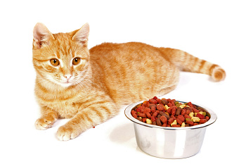
Кормление кошек
В любых условиях питание кошки должно организовываться с особой тщательностью. Это предполагает, что рацион питания кошки должен обязательно предусматривать натуральные компоненты, а не только консервы и сухой корм. Зачастую кормление кошки сухим кормом приводит к тому, что они моментально привыкают к одному виду еды и совершенно не реагируют на другие варианты. Поэтому в рацион нужно обязательно включать овощи, зелень и фрукты, а также давать животному витамины

Slide 45
П674 Д55 Добенекер, Б. Кормление кошки. Основы питания. Пищеварение. Разнообразие кормов. Приготовление корма. Проблемы с кормлением / Б. Добенекер, К. Тилен. - М. : АКВАРИУМ ЛТД, 1999. - 144 с
Основы питания. Пищеварение. Разнообразие кормов. Приготовление корма.
Проблемы с кормлением Правильное кормление кошки — основа ее здоровья. Эта книга поможет вам рационально и правильно кормить свою "приносящую счастье" кошку. Здесь, анализируются готовые корма и даются рецепты по приготовлению пиши для животного в домашних условиях

Slide 46
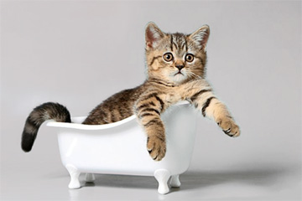
Купание кошек
Купание кошек также является средством ухода за шерстью, хотя многие животные в этом не нуждаются - им достаточно вылизывания. Но иногда они могут вымазаться до такой степени, что без ванной просто не обойтись. Купание служит лучшим способом избавления от насекомых-паразитов. Следует помнить, что мыть больного зверька противопоказано - в этом случае он может подвергнуться инфекции

Slide 47
П67 К66 Кормление и болезни собак и кошек : справочник / под ред. А.А. Стекольникова. - СПб. : Лань, 2005. - 608 с
Приведен справочный материал по кормлению и различным болезням собак и кошек, лечению больных животных и диетическому кормлению.
Для студентов, обучающихся по специальности «Ветеринария», преподавателей и различных категорий ветеринарных работников

Slide 48
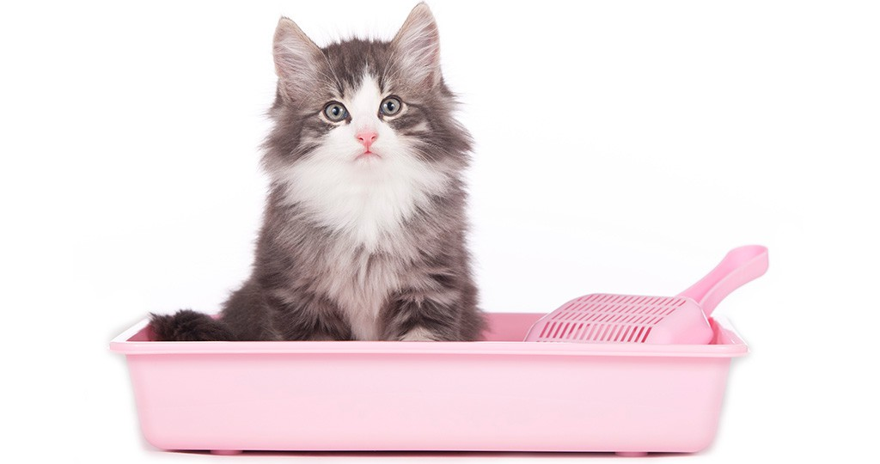
Как приучить кошек к туалету
Закрытый туалет для кошки - это настоящее спасение, если животное слишком активно разбрасывает наполнитель, а также норовит "промахнуться". Более того, бывают очень стеснительные кошки, которые просто не могут пользоваться открытыми лотками, и в этом случае научить кошку ходить в туалет очень сложно, если вы не купите для нее закрытый лоток. Поэтому если вы всерьез думаете над тем, как выбрать туалет для кошки, постарайтесь учесть и ее интересы тоже

Slide 49
П674 Э14 Эванс, Дж. М. Полный справочник по уходу за кошками / Дж. М. Эванс, К. Уайт. - М. : АКВАРИУМ ЛТД, 2000. - 288 с
Из книги вы сможете больше узнать о своей кошке, будь она гордым носителем прекрасной родословной или же улич­ной киской, которой посчастливилось найти приют в вашем доме. Вы сможете сделать вашу любимицу счастливей, и это принесет вам еще больше удовольствия от общения с ней. Этот справочник является руководством по всем аспектам ухода и лечения кошек, составленным всемирно известными авторами. Он содержит бесценную информацию для всех лю­бителей кошек, от опытных заводчиков до любителей, впервые взявших котенка

Slide 50
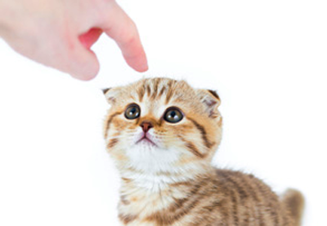
Воспитание кошек
Воспитание должно предполагать постоянное - дружелюбное, но настойчивое! - внимание к вашему питомцу. Поэтому задача хозяев - ни в коем случае не накричать на зверя, а разъяснить ему, что именно делать нельзя.
Особенно это касается своенравных пород животных, которые на крик могут обидеться и потом даже отомстить обидчику, так что, к примеру, воспитание шотландских кошек или воспитание сиамских кошек, должно быть очень аккуратным, взвешенным и осторожным.
Воспитывая кошку, никогда не бейте ее. В частности, ни в коем случае нельзя бить питомца по голове, а также в районе хвоста, где у кошек находится что-то вроде солнечного сплетения. Эффективнее всего просто погрозить кошке пальцем, и это будет для нее самым лучшим наказанием - эти животные не любят, когда у них перед мордочкой трясут пальцами

Slide 51
П674 Г60 Голиков, Ю. П. Кошки. Воспитание, уход, болезни / Ю. П. Голиков. - СПб. : ООО ``Диамант``, ООО ``Золотой век``, 1999. - 256 с
Эта книга кратко познакомит вас с происхождением кошек, со сложностями их "социальной" жизни, взаимоотношением кошачьих полов, их охотничьими и другими инстинктами, с той возможной помощью, которую вы можете оказать вашему любимцу

Slide 52
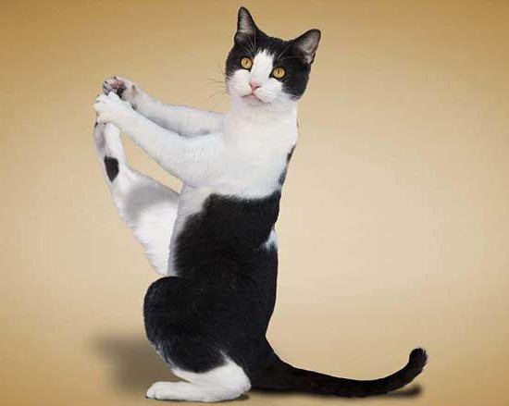
Дрессировка кошек
Многие считают, что дрессировка кошек - это совершенно невозможная вещь, потому что эти животные попросту не поддаются никаким увещеваниям. Однако это не так, и дрессировка кошек в домашних условиях вполне возможна, если подходить к этому правильно.
Начинать дрессировать животное можно уже в возрасте 7-8 месяцев. В это время кот или кошка уже достаточно взрослые для того, чтобы верно понимать ваши требования и пытаться их выполнить

Slide 53
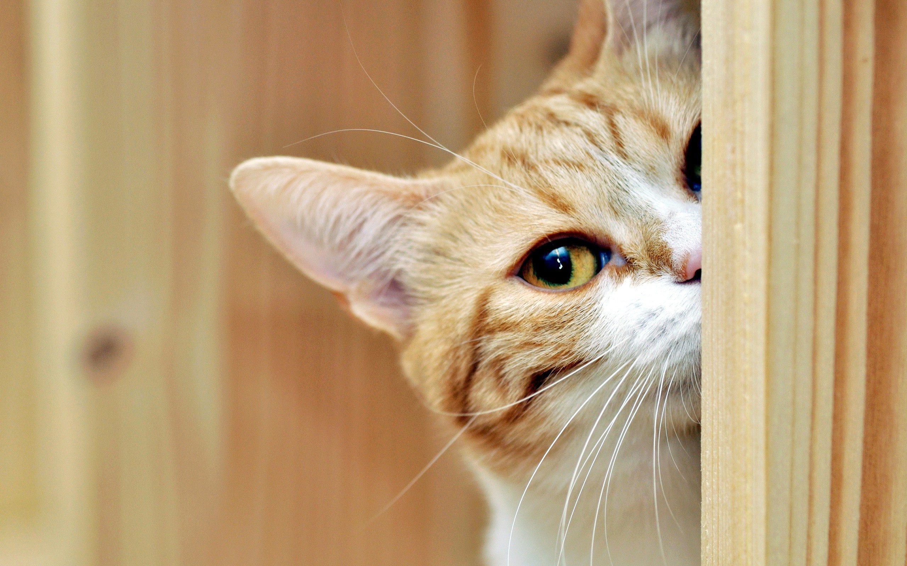
Интересные факты

Slide 54
П674 Н53 Непомнящий, Н. 300 кошачьих ``почему?`` / Н. Непомнящий. - М. : ООО``Арнадия``, 1996. - 576 с
Автор, увлекающийся домашними кошками, продолжает публикацию серии книг, построенных по принципу "вопрос - ответ" и посвященных содержанию кошек, уходу за ними, профилактике заболеваний, истории их взаимоотношений с человеком, удивительным свойствам и многим не решенным пока загадкам их натуры, особенностям поведения. В книге использован опыт отечественных и зарубежных клубов, материалы книг и журналов, посвященных домашним животным

Slide 55
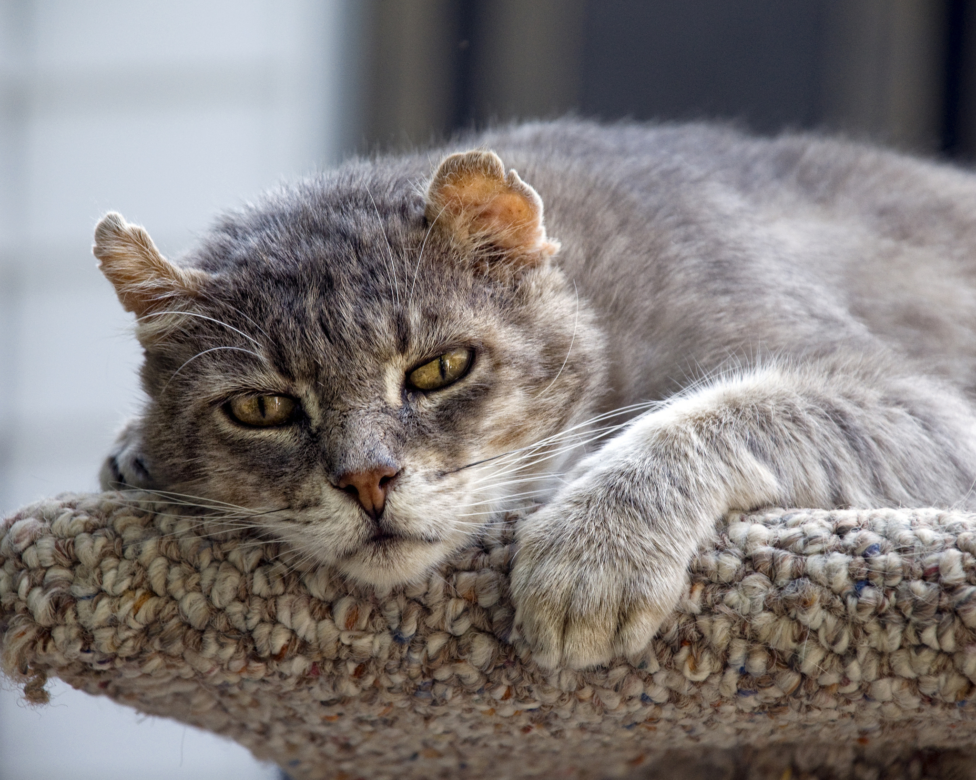
Жизнь кошек
Средний срок жизни
домашней кошки – 12- 15 лет

Slide 56
П674 Б24 Баранов, А. Для любимой кошки / А. Баранов. - М. : Изд-во РУДН, 2003. - 128 с
В книге "Для любимой кошки" рассказывается о том, как ухаживать за кошкой, какие травмы и болезни подстерегают ее, что должен знать хозяин, чтобы вырастить животное здоровым... Издание предназначено для широкого круга читателей, прежде для владельцев кошек. Может быть использовано также в качестве учебного пособия студентами ветеринарных факультетов вузов и техникумов

Slide 57
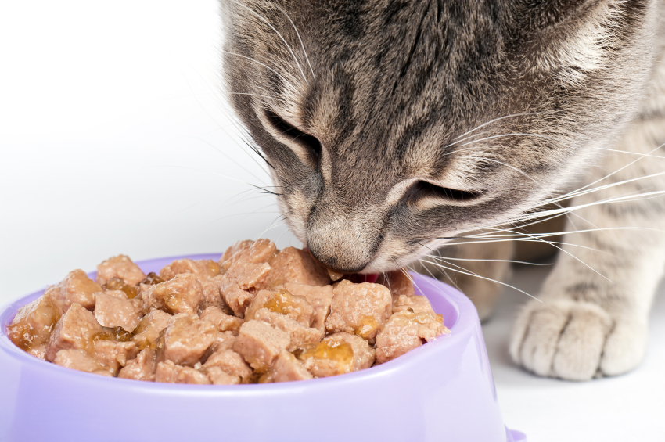
Питание кошек
Кошки в основном питаются мясной пищей. Это очень важно для их здоровья. Если кошка совсем не будет есть мясо, она может ослепнуть

Slide 58
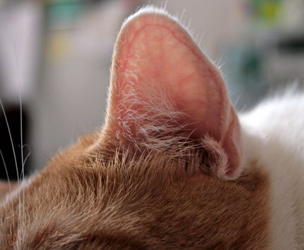
Слух у кошек
Кошки слышат звуки, которые не может слышать человек. Они слышат малейший шорох на большом расстоянии. Кошки могут находить добычу, даже не видя её. Они могут двигать ушными раковинами независимо друг от друга. Поэтому кошки могут следить одновременно за двумя источниками звука

Slide 59
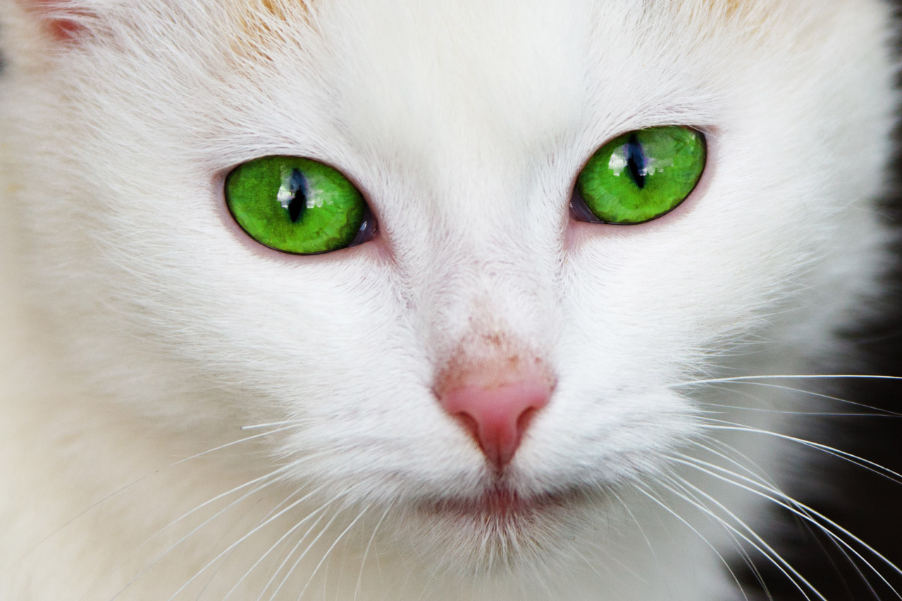
Глаза у кошек
У них острое зрение. Кошки видят в полумраке гораздо лучше, чем человек. Но при ярком освещении они видят хуже, чем человек. Зрачки кошки днём при ярком свете узкие, точно щёлки. А с наступлением темноты – расширяются. Кошки могут различать цвета

Slide 60
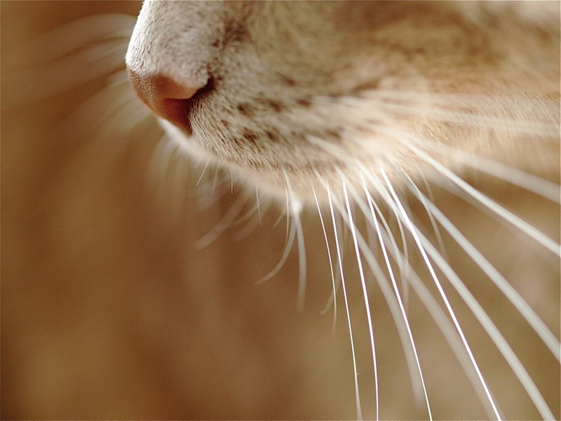
Осязание у кошек
Кошки чувствуют с помощью усов. Они получают информацию об окружающем их мире, предметах, ветре, температуре воздуха. Они помогают ориентироваться в темноте. Они могут определить размеры отверстия, через которое собираются пролезть

Slide 61
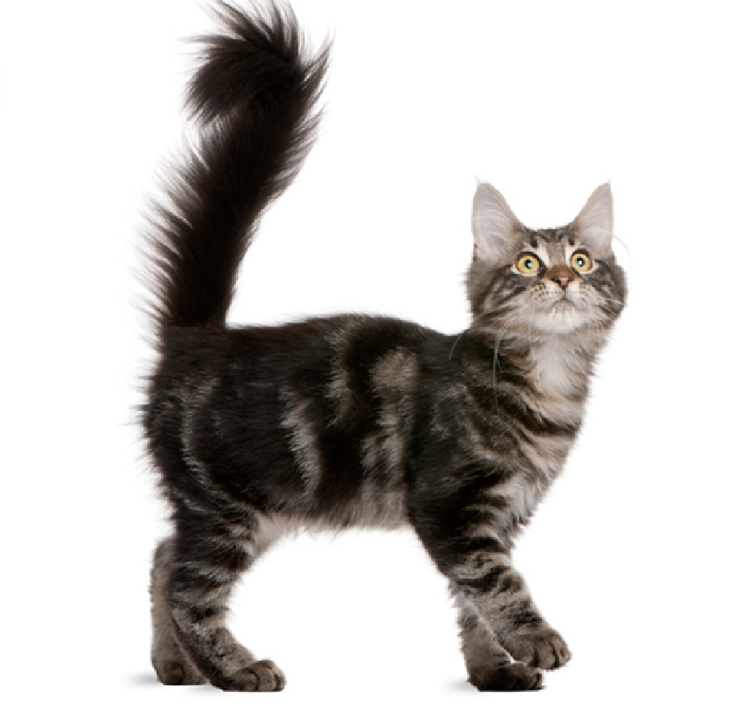
Хвост у кошек
По состоянию хвоста можно узнать о настроении кошки. Если кончик хвоста немного подрагивает, то означает, что кошка нервничает и чем-то обеспокоена. Если станет бить хвостом по земле или по полу, а потом опустит его или зажмет между задними лапами, значит испытывает гнев. Если хвост поднят вверх , то у кошки доброе и весёлое настроение

Slide 62
П67 Ж67 Животные в доме : энциклопедия. - М. : Большая Российская Энциклопедия, 1994. - 304 с
Предлагаемая читателям книга - популярное, красочно иллюстрированное энциклопедическое издание о животных, которых можно содержать в городской квартире и сельском доме. В ней описаны свыше 200 пород служебных, охотничьих и декоративных собак и около 40 пород кошек, разводимых в России и за рубежом. Даётся описание внешнего вида каждого животного и (по возможности) его нрава, отмечаются особенности содержания, кормления и разведения

Slide 63
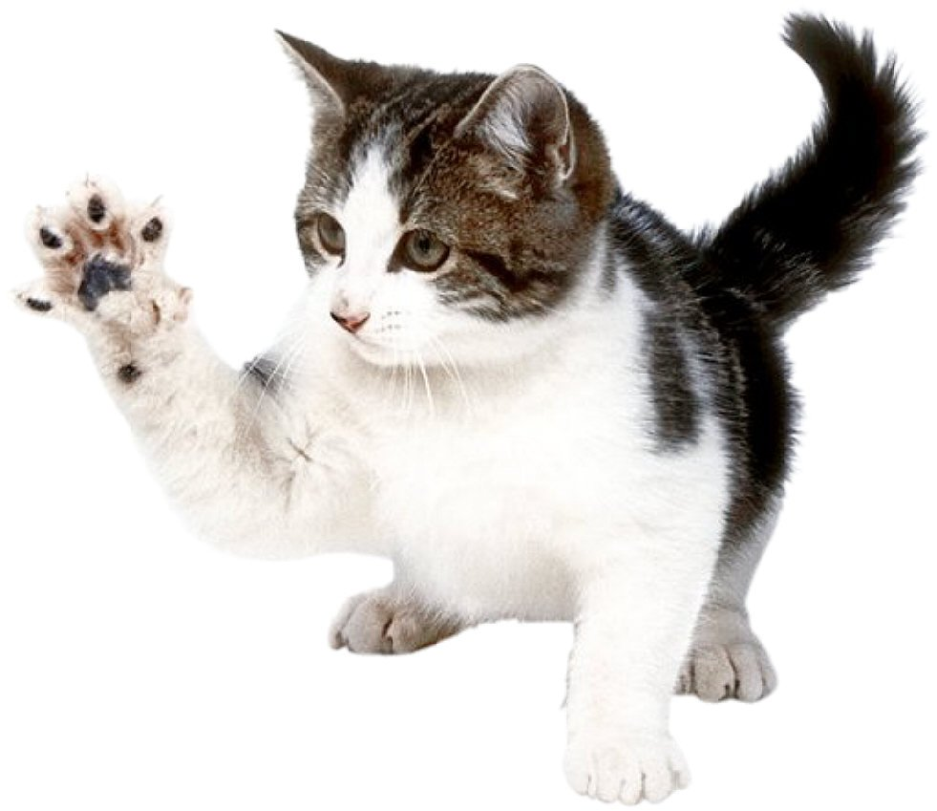
Когти у кошек
У кошек очень острые когти. Их прячут в подушечках пальцев, чтобы сохранять их острыми и бесшумно ходить. Они выпускают их, чтобы что-то схватить

Slide 64
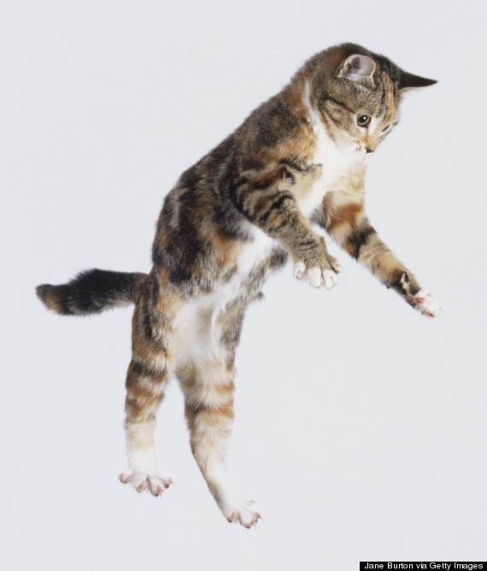
Кошка может прыгнуть с большой высоты и не разбиться. При падении она делает эффект парашюта. Падающая кошка сначала выравнивает спину, потом ноги. В конце спина выгибается, чтобы смягчить приземление

Slide 65
Кошки лекари
Ученые убеждены, что длительная дружба с кошкой укрепляет иммунную систему и способствует здоровью и долголетию. Прикосновения к кошке снижают артериальное давлению у гипертоников. Кошка поможет и при стрессовом состоянии. Она даже способна предотвратить инфаркт

Slide 66
Ученые считают, что кошачье мурлыкание обладает целебным действием, подобным ультразвуку, оно ускоряет заживление ран и укрепляет кости. . Кошка отлично исполняет роль грелки при остеохондрозе, радикулите, артрите, простатите

Slide 67
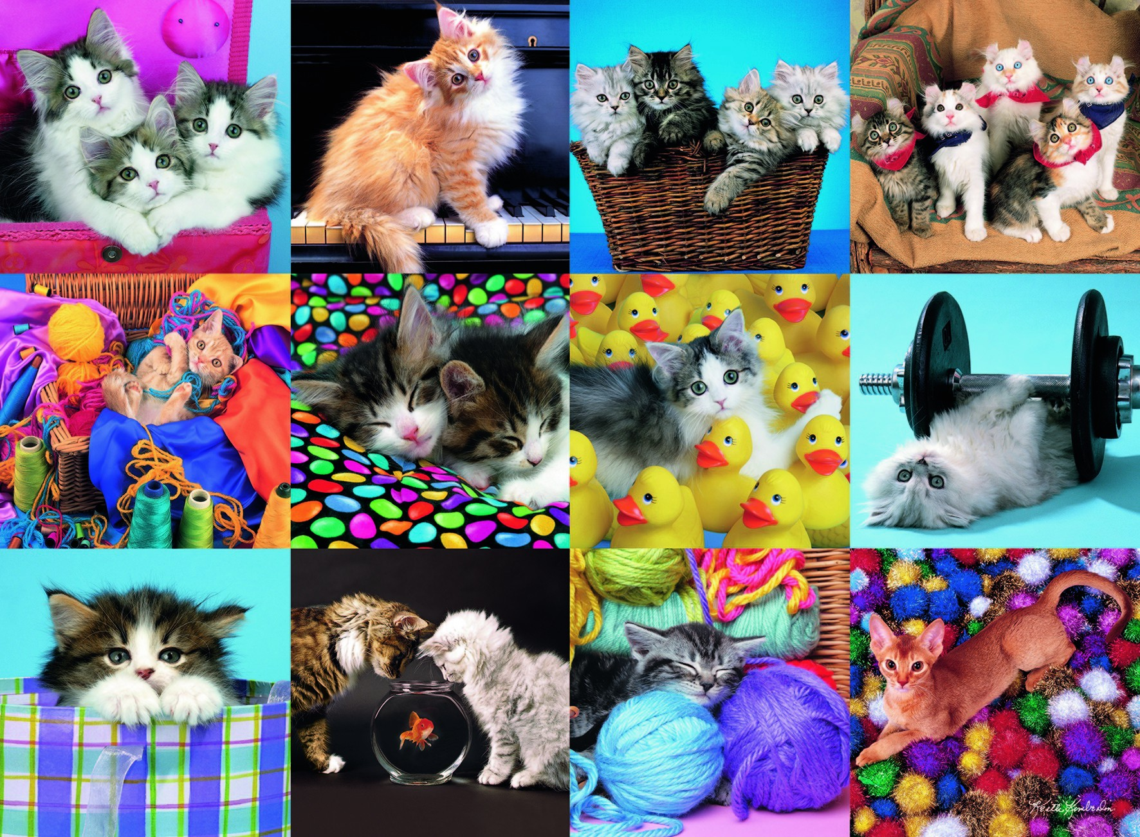
Чем любят заниматься кошки

Slide 68
П67 Ф74 Фогель, А. Советы любителям кошек / А. Фогель, Х. -Э. Шнайдер; пер. с нем. Н.Н. Непомнящего. - М. : Лесная промышленность, 1987. - 335 с
Книга посвящена любимцам многих читателей - домашним кошкам. Авторы рассказывают о происхождении кошек, содержании их дома, поведении, рождении и выведении потомства. Большое воспитательное значение имеет раздел о бездомных кошках, в котором авторы предостерегают от легкомысленного отношения к животным, безответственного стремления завести животное на время, не думая о его дальнейшей судьбе

Slide 69
Все кошки входят в семейство кошачьих, млекопитающих отряда хищных. Наиболее специализированные из хищников, приспособлены к добыванию животной пищи путём подкрадывания, подкарауливания, реже преследования.
Размеры широко варьируют: от 34 см и массы 1 кг до 3,8 м и более 300 кг.
Образ жизни преимущественно сумеречный и ночной. Живут в одиночку или семьями; львы образуют прайды.
Дикие кошки распространены на всех материках и крупных островах, кроме Австралии, Антарктики, островов Новой Гвинеи, Сулавеси, Гренландии и Мадагаскара.
Домашние кошки менее агрессивны, хотя и проявляют черты хищников

